Slide 1
rynek pracy – nowe wyzwania

Slide 2
Plan prezentacji
„Prognozy liczby pracujących w podregionach województwa mazowieckiego w przekroju sektorowym i zawodowym”
Wydział Mazowieckiego Obserwatorium Rynku Pracy Wojewódzki Urząd Pracy w Warszawie
„The Future of Jobs”, Global Challenge Insight Report
Światowe Forum Ekonomiczne
„Digital (R)evolution and its Effects on Labour”
Europejska Sieć Regionalnych Obserwatoriów Rynku Pracy

Slide 3
Prognozowana liczba pracujących w mazowieckim

Slide 4
Struktura pracujących wg 4 sektorów ekonomicznych

Slide 5
Prognoza liczby pracujących na Mazowszu do 2022 r.
Przewiduje się wzrost liczby pracujących o 5,1%
(rok 2022 w stosunku do 2016)
Przemiany strukturalne w regionie będą realizowane według prognozowanego schematu

Slide 6
Prognoza liczby pracujących na Mazowszu do 2022 r.
względnie stały poziom liczby pracujących
↔ względnie stały udział/nieznaczny wzrost zatrudnienia
w przemyśle
↔ względnie stały udział/nieznaczny wzrost zatrudnienia w usługach nierynkowych
 spadek udziału pracujących w rolnictwie
 wzrost udziału pracujących w usługach rynkowych

Slide 7
Przewidywane zmiany liczby pracujących wg grup zawodów w latach 2016-2022 (w %)
0 - SIŁY ZBROJNE
1 - PRZEDSTAWICIELE WŁADZ PUBLICZNYCH, WYŻSI
URZĘDNICY I KIEROWNICY
2 - SPECJALIŚCI
3 - TECHNICY I INNY ŚREDNI PERSONEL
4 - PRACOWNICY BIUROWI
5 - PRACOWNICY USŁUG I SPRZEDAWCY
6 - ROLNICY, OGRODNICY, LEŚNICY I RYBACY
7 - ROBOTNICY PRZEMYSŁOWI I RZEMIEŚLNICY
8 - OPERATORZY I MONTERZY MASZYN I URZĄDZEŃ
9 - PRACOWNICY WYKONUJĄCY PRACE PROSTE

Slide 8
Najsilniejsze wzrosty liczby pracujących
Kod grupy zawodów | Nazwa grupy zawodów
242 (243, 244) | Specjaliści do spraw administracji i zarządzania, Specjaliści do spraw sprzedaży, marketingu i public relations, Specjaliści do spraw rynku nieruchomości
251 (252) | Analitycy systemów komputerowych i programiści, Specjaliści do spraw baz danych i sieci komputerowych
221 (223-229) | Lekarze, Położne, Specjaliści do spraw ratownictwa medycznego, Lekarze weterynarii, Lekarze dentyści, Diagności laboratoryjni, Farmaceuci, Inni specjaliści ochrony zdrowia
231 (232, 235) | Nauczyciele akademiccy, Nauczyciele kształcenia zawodowego, Inni specjaliści nauczania i wychowania
234 | Nauczyciele szkół podstawowych i specjaliści do spraw wychowania małego dziecka
134 (133) | Kierownicy / Dyrektorzy w instytucjach usług wyspecjalizowanych, Kierownicy do spraw technologii informatycznych i telekomunikacyjnych
311 (351, 352, 312-315) | Technicy nauk fizycznych, chemicznych i technicznych, Mistrzowie produkcji w przemyśle przetwórczym i budownictwie oraz osoby dozoru ruchu w górnictwie, Kontrolerzy (sterowniczy) procesów przemysłowych, Technicy nauk biologicznych, rolniczych i technologii żywności, Pracownicy transportu morskiego, żeglugi śródlądowej i lotnictwa (z wyłączeniem sił zbrojnych), Technicy do spraw technologii teleinformatycznych i pomocy użytkownikom urządzeń teleinformatycznych, Technicy telekomunikacji i urządzeń transmisyjnych
216 (211, 212, 213, 215) | Architekci, geodeci i projektanci, Fizycy, chemicy i specjaliści nauk o Ziemi, Matematycy, aktuariusze i statystycy, Specjaliści nauk biologicznych i dziedzin pokrewnych, Inżynierowie elektrotechnologii
214 | Inżynierowie (z wyłączeniem elektrotechnologii)
112 (111) | Dyrektorzy generalni i zarządzający, Przedstawiciele władz publicznych i wyżsi urzędnicy

Slide 9
Najsilniejsze spadki liczby pracujących
Kod grupy zawodów | Nazwa grupy zawodów
613 | Rolnicy produkcji roślinnej i zwierzęcej
411 (412, 413) | Pracownicy obsługi biurowej, Sekretarki (ogólne), Operatorzy urządzeń biurowych
233 | Nauczyciele gimnazjów i szkół ponadgimnazjalnych (z wyjątkiem nauczycieli kształcenia zawodowego)
722 | Kowale, ślusarze i pokrewni
753 (754, 731, 732) | Robotnicy produkcji odzieży i pokrewni, Pozostali robotnicy przemysłowi, rzemieślnicy i pokrewni, Rzemieślnicy, Robotnicy poligraficzni
832 | Kierowcy samochodów osobowych, dostawczych i motocykli
132 (131) | Kierownicy w górnictwie, przemyśle, budownictwie i dystrybucji, Kierownicy produkcji w rolnictwie, leśnictwie i rybactwie
431 | Pracownicy do spraw finansowo-statystycznych
932 | Robotnicy wykonujący prace proste w przemyśle

Slide 10
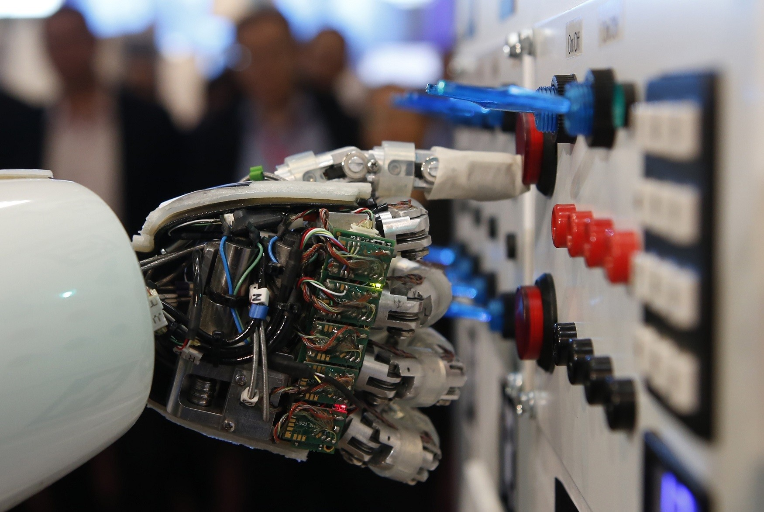
Praca i umiejętności w przyszłości

Slide 11
Praca i umiejętności w przyszłości

Slide 12
TOP 10 umiejętności, które trzeba rozwijać w czwartej rewolucji przemysłowej

Slide 13
Kompetencje ważne na rynku pracy
Współpraca z innymi (zespołem)
Zarządzanie zespołem ludzi
Myślenie krytyczne
Umiejętność negocjacji
Kontrola jakości pracy
Zorientowanie na usługi (service orientation)
Analiza i umiejętność podejmowania decyzji
Aktywne słuchanie
Kreatywność
Zarządzanie zespołem ludzi
Współpraca z innymi (zespołem)
Inteligencja emocjonalna
Analiza i umiejętność podejmowania decyzji
Zorientowanie na usługi (service orientation)
Umiejętność negocjacji
Elastyczność poznawcza
Kreatywność
Myślenie krytyczne
Kompleksowe rozwiązywanie złożonych problemów
Kompleksowe rozwiązywanie złożonych problemów

Slide 14
Praca i umiejętności w przyszłości
65% dzieci, które rozpoczęły edukację będzie wykonywało zupełnie nowy rodzaj pracy
Od 2020 roku więcej niż jedna trzecia zawodów będzie składać się z zestawu umiejętności, które obecnie są uważane za nieistotne lub/i mało znane.
Zmiana zestawu umiejętności  zmiana rdzenia umiejętności w zawodach i skrócenie okresu ich trwałości

Slide 15
Praca i umiejętności w przyszłości
Firmy nie mogą już być biernymi odbiorcami gotowego kapitału ludzkiego.
Nauka umiejętności może być skuteczna, jeśli opiera się na modelach zgodnych z przyszłymi oczekiwaniami pracodawców.

Slide 16
Kompetencje cyfrowe

Slide 17
Kompetencje cyfrowe
zmiany spowodowane digitalizacją dotyczyć będą wszystkich sektorów,
prognozuje się, że do 2025 r. 90% wszystkich zadań zawodowych wymagać będzie umiejętności cyfrowych,
zapotrzebowanie dotyczyć będzie różnych poziomów kompetencji – od podstawowych do wysoko wyspecjalizowanych,
według szacunków EESC w 2020 r. brakować będzie ok. 756 000 specjalistów ICT.
Tymczasem:
ok. 60% dużych i ponad 90% małych i średnich przedsiębiorstw deklaruje, że nie nadąża za innowacjami w dziedzinie ICT,
prawie połowie populacji UE brak podstawowych umiejętności cyfrowych, a ok. 20% nie posiada ich wcale.

Slide 18
Kompetencje cyfrowe
Trudności w prognozowaniu zapotrzebowania na kompetencje cyfrowe
Uczniowie/ studenci muszą się przygotować do:
zawodów, które jeszcze nie istnieją,
technologii, które jeszcze nie zostały wynalezione,
problemów, które jeszcze nie zostały rozpoznane.
Wzrastająca rola współpracy pracodawców z systemem edukacji
(dostarczanie wiedzy, technologii)

Slide 19
www.obserwatorium.mazowsze.pl

Slide 20
morp
Dziękuję za uwagę
Wojewódzki Urząd Pracy w Warszawie www.wupwarszawa.praca.gov.pl
Wydział Mazowieckiego Obserwatorium Rynku Pracy www.obserwatorium.mazowsze.pl

